Slide 1
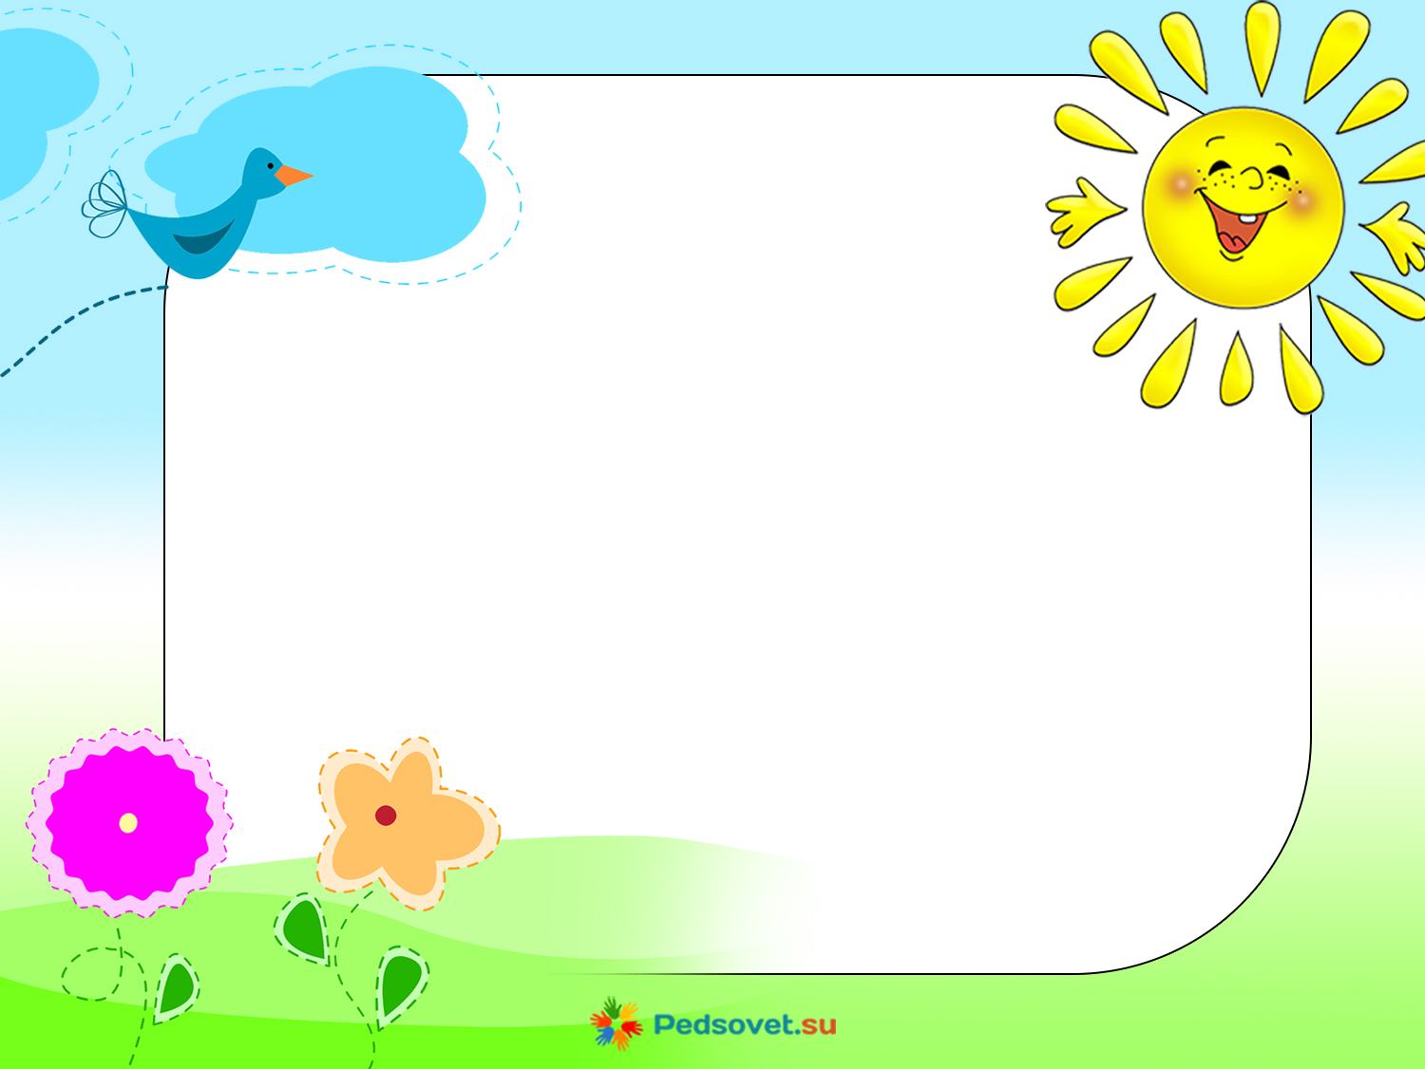
Сказка по кейс-иллюстрации
« Рукавичка»
Турковская М.А. turkovskaya.marina@bk.ru

Slide 2
Родитель читает загадку.
Две подружки,
Две сестрички
Связаны из пряжи.
На прогулку мы оденем,
Чтоб не мерзли ручки.
Что это? (Ответ детей).

Slide 3
Родитель, читает сказку с опорой на иллюстрацию.
Смотреть ссылку. https://nukadeti.ru/

Slide 4
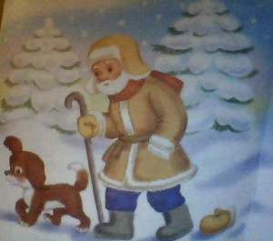

Slide 5
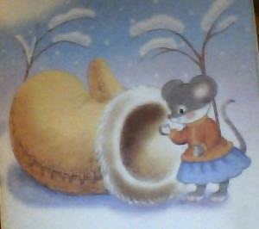

Slide 6
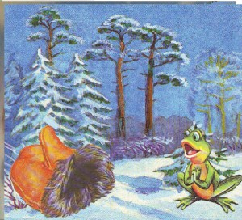

Slide 7
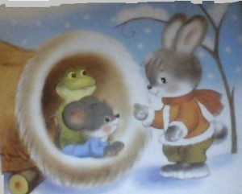

Slide 8
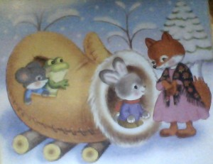

Slide 9
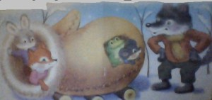

Slide 11
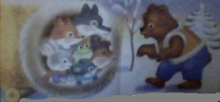

Slide 12
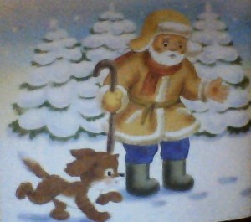

Slide 13
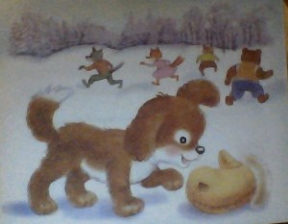

Slide 14
Пальчиковая игра «Ёжик»
Добрый ѐжик, добрый ѐж (дети крутят кулачки перед собой)
На клубочек он похож, У ежа иголки (дети сжимают и разжимают пальчики)
Очень, очень колкие. Ёжик, ѐжик, чудачок, (дети прячут кулачки за спину)
Где ты прячешься дружок? Покажи иголки (дети сжимают и разжимают пальчики)
Очень, очень колкие.

Slide 15
Беседа по прочитанному.
1. Как называется сказка?
2. Где звери нашли рукавичку?
3. Что говорили звери когда просились в рукавичку?
4. Назови животных которые жили в рукавички ?
5. Вспомни, какие в сказке у каждого зверька были прозвища?

Slide 16
Физкультминутка.
Пройти по ссылке:
https://www.maam.ru/detskijsad/kartoteka-fizminutok-dlja-vtoroi-mladshei-grupy.html

Slide 17
Вместе с мамой посмотри сказку
« Рукавичка»
Переходи по ссылке:
https://www.youtube.com/

Slide 18
Молодец!!

